Slide 1

Un Amour de femme
N°11

Slide 2
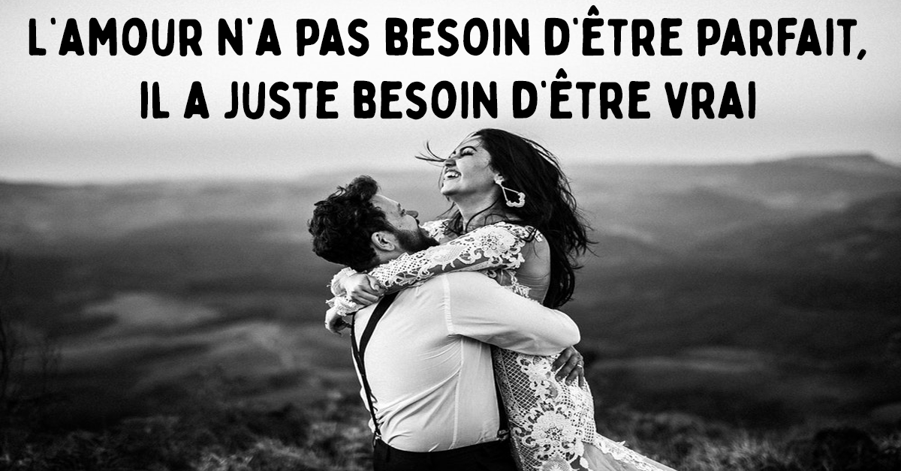

Slide 3
La vie est une cerise – La mort est un noyau – L’amour un cerisier.

Slide 4


Slide 5
L’amour est inguérissable.

Slide 6


Slide 7
L’amour est aveugle.

Slide 8


Slide 9
L’Amour a fait de moi la cible où court la flèche, m’a fait neige au soleil, cire au contact du feu, et brume dans le vent.

Slide 10


Slide 11
Aimer, c’est donner. Plus grand est le don, plus grand est l’amour.

Slide 12


Slide 13
. On ne peut pas se forcer à aimer, et c’est là précisément l’amour.

Slide 14


Slide 15
C’était
Un Amour de femme

